Slide 1
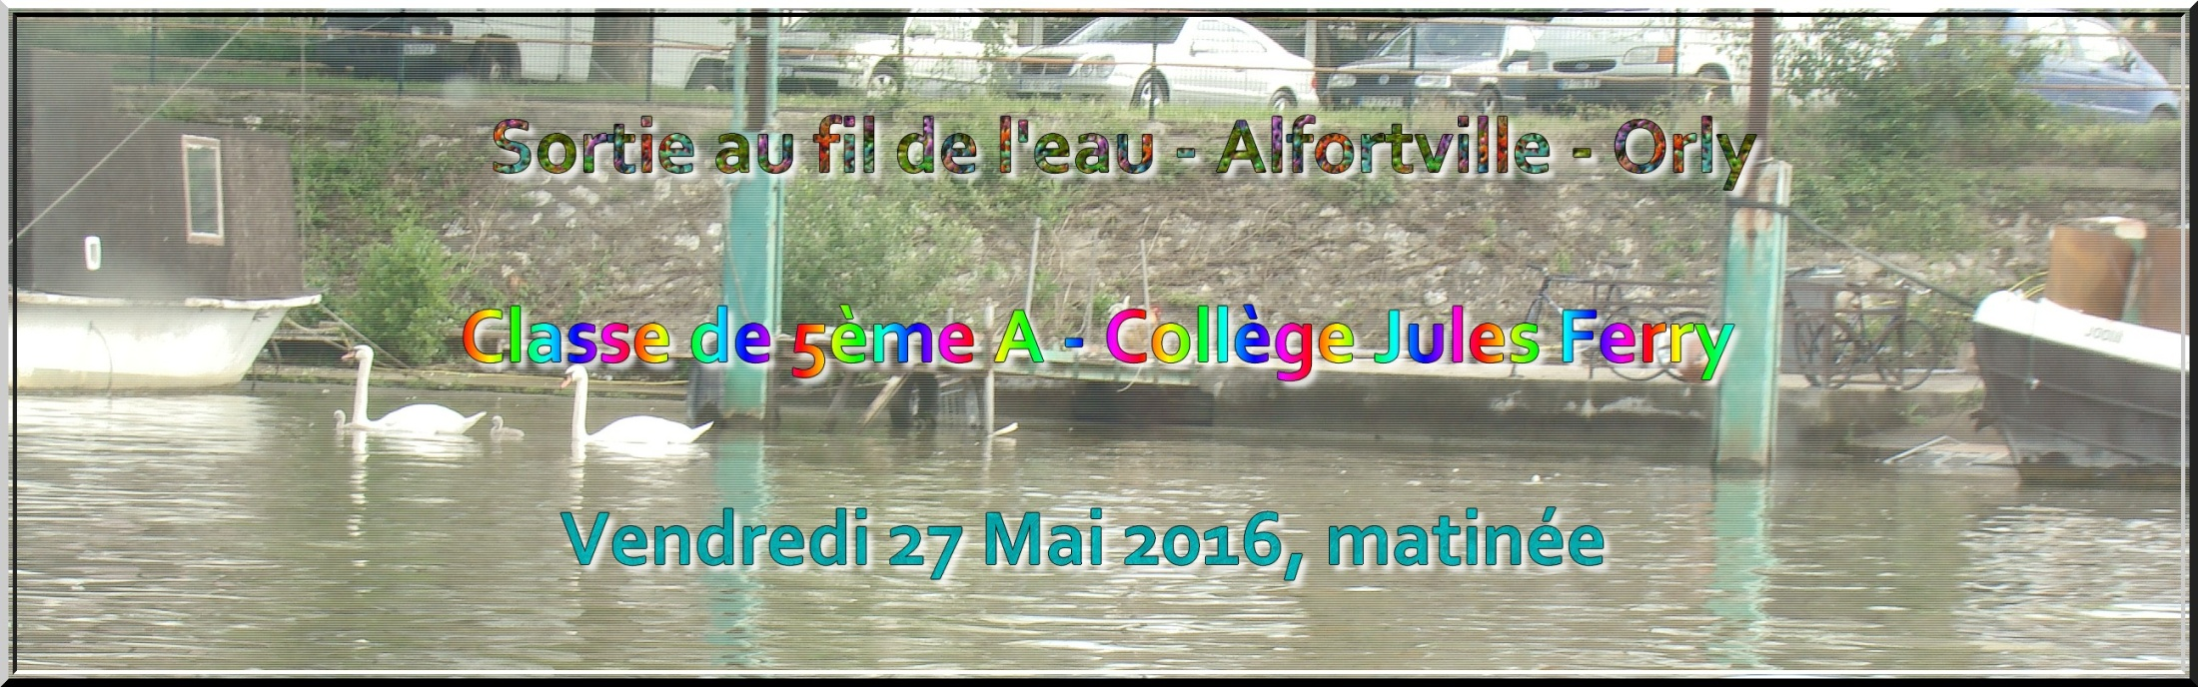
4 activités :
- Découverte de la faune observable sur la péniche
- Découverte de la navigation
- Activités sur l’eau et la qualité de l’eau
- Activité littéraire autour de l’eau

Slide 2
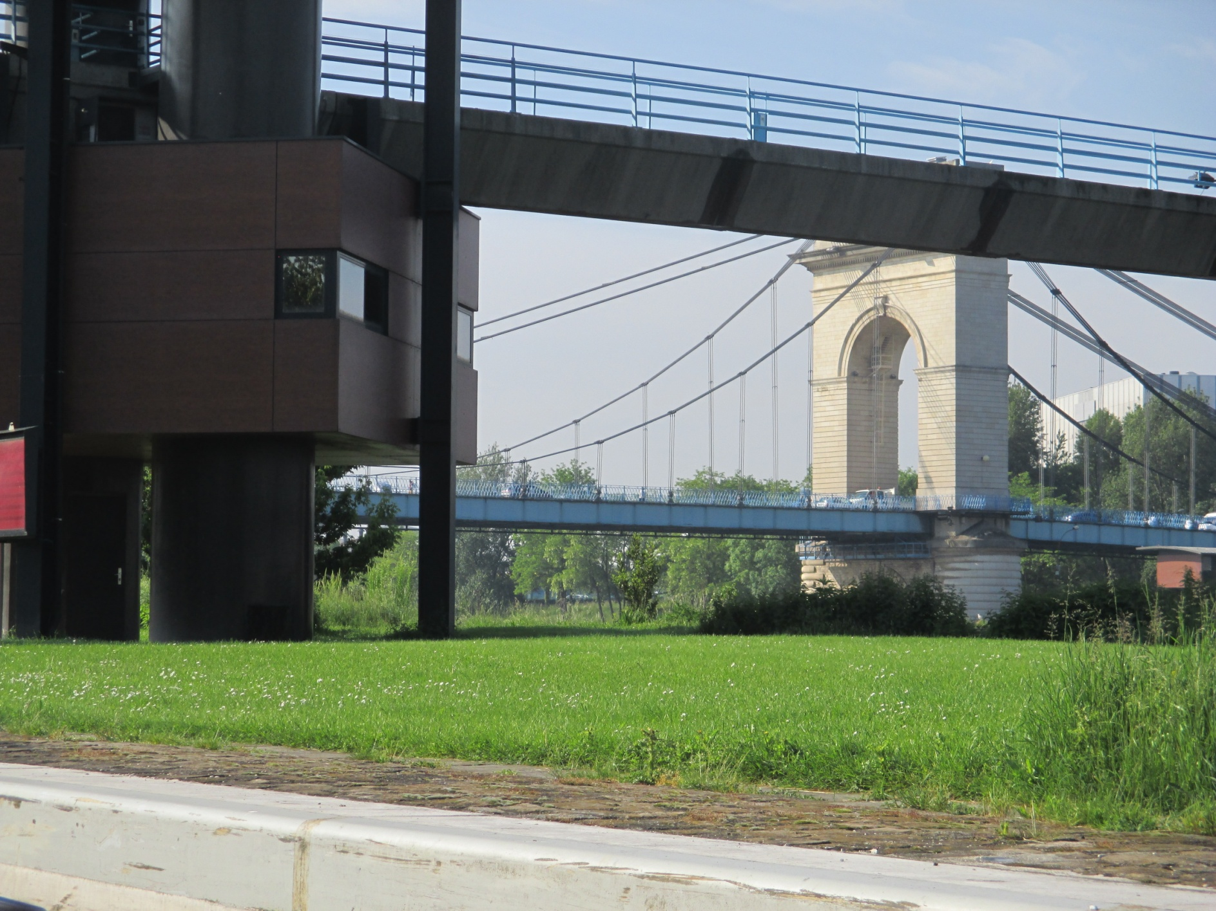
Sur le pont

Slide 3
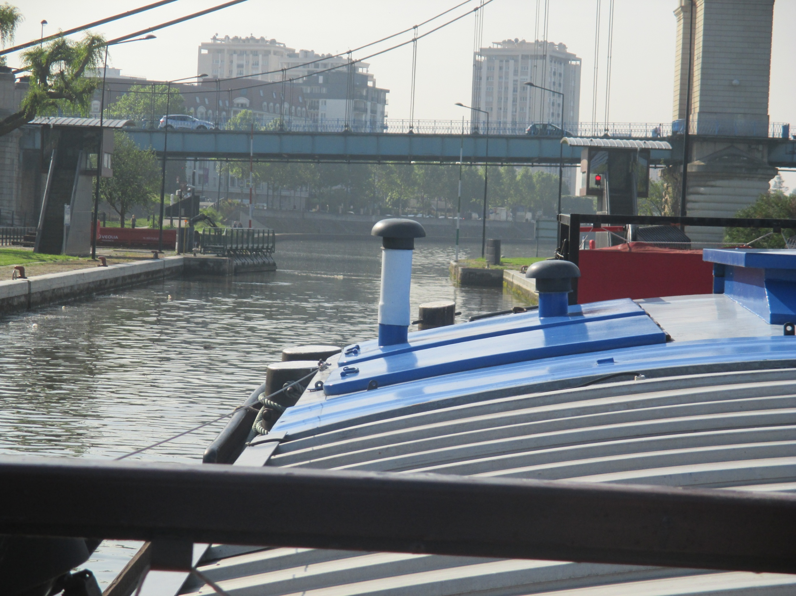

Slide 4

Le passage de l’écluse

Slide 5
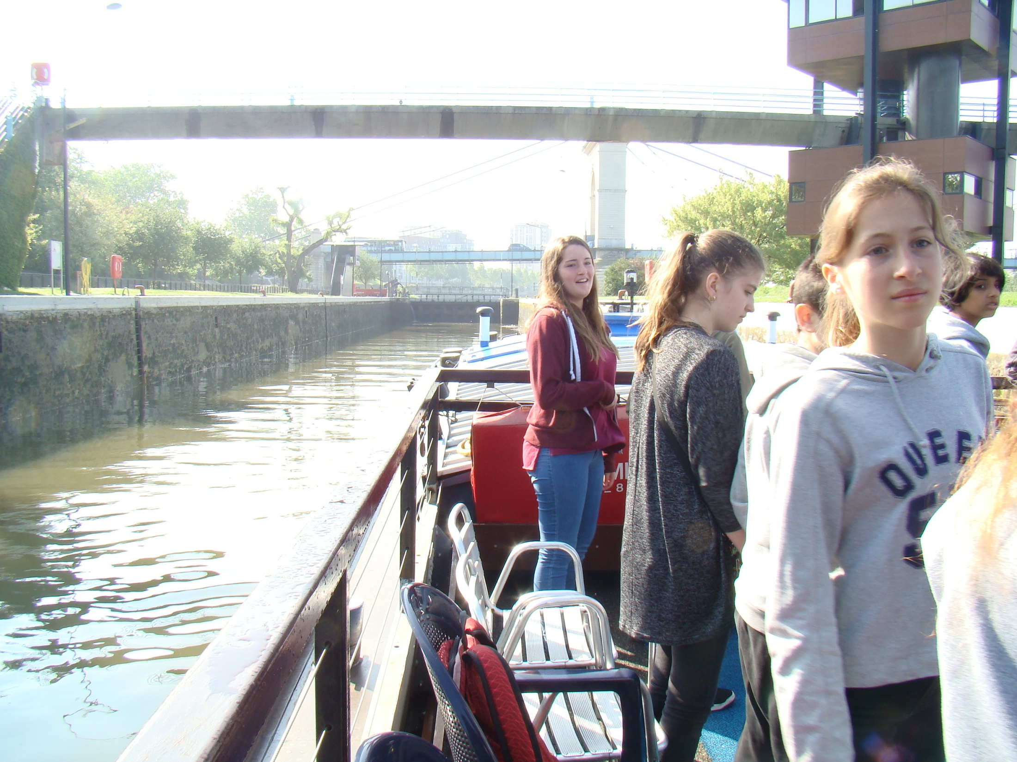

Slide 6
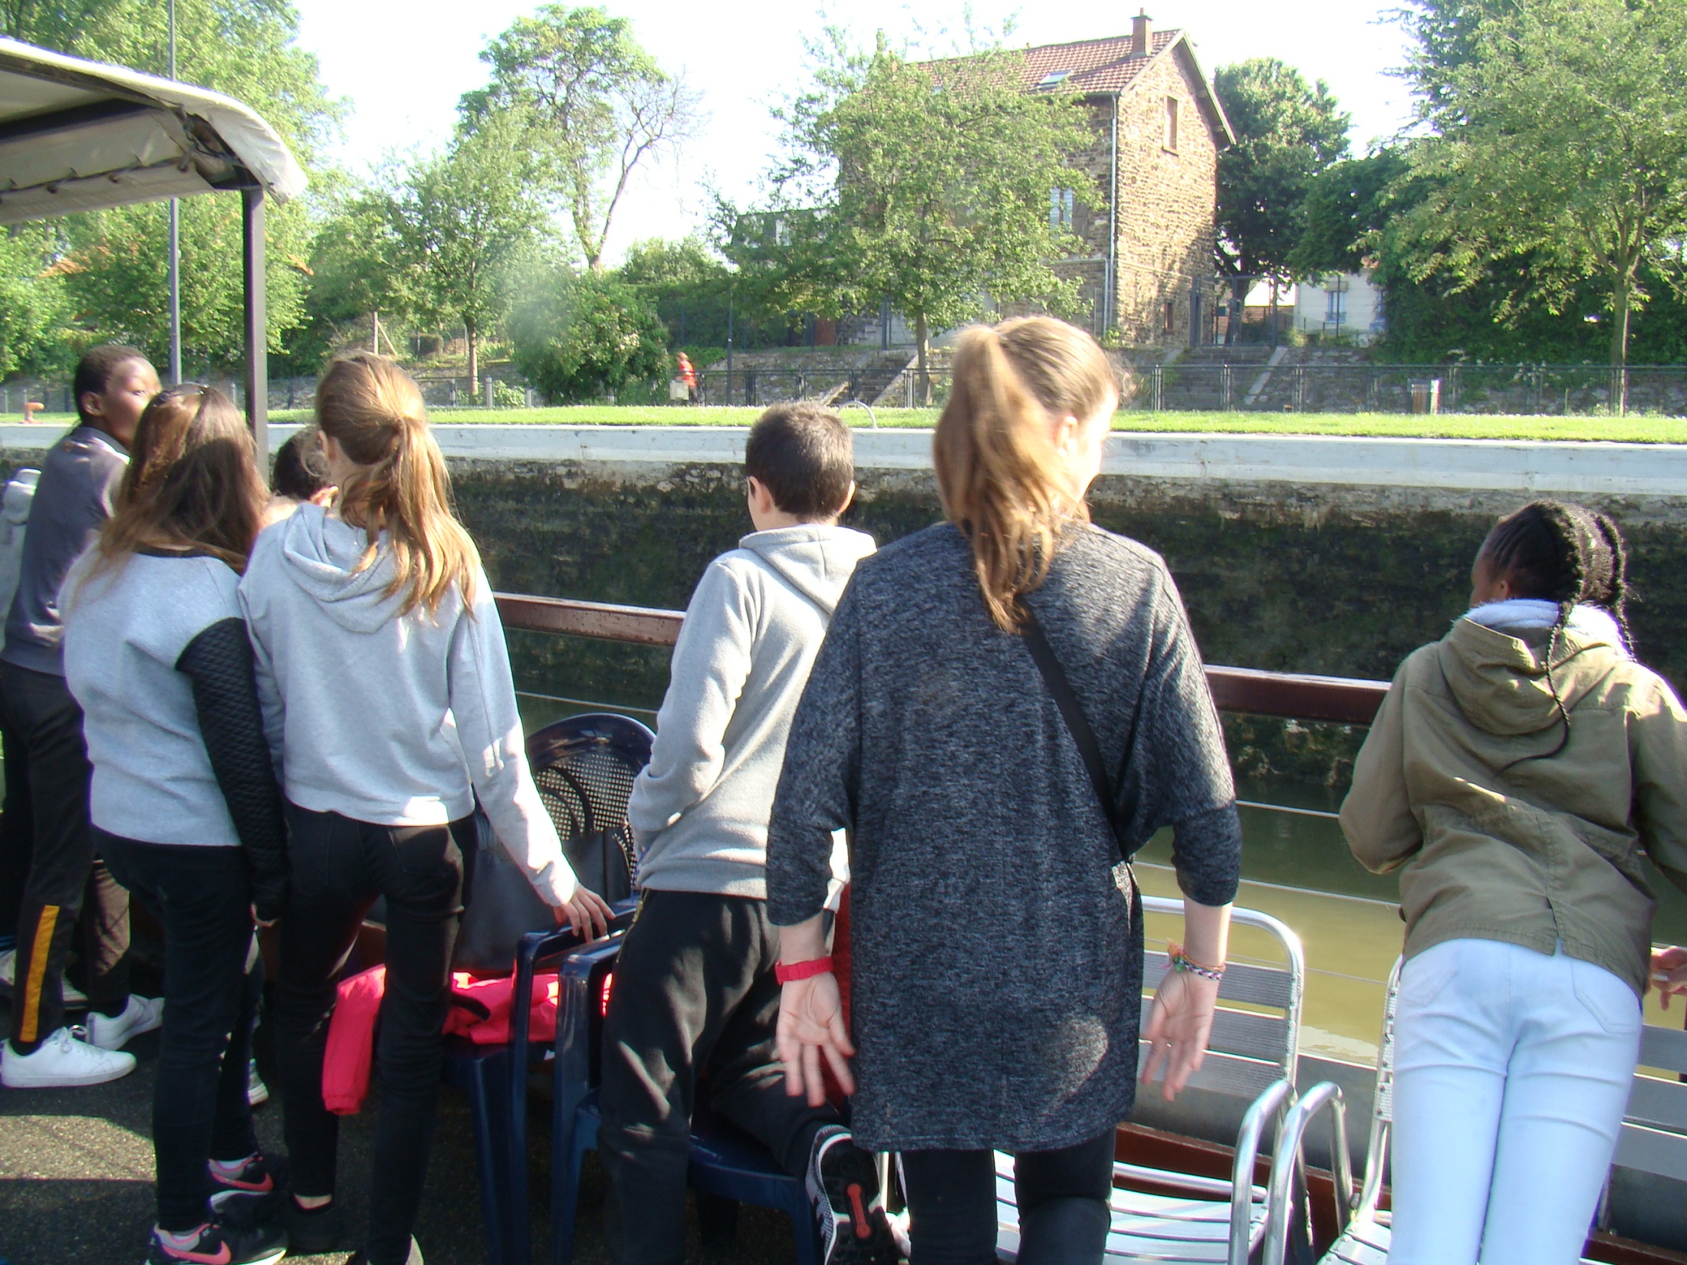

Slide 7
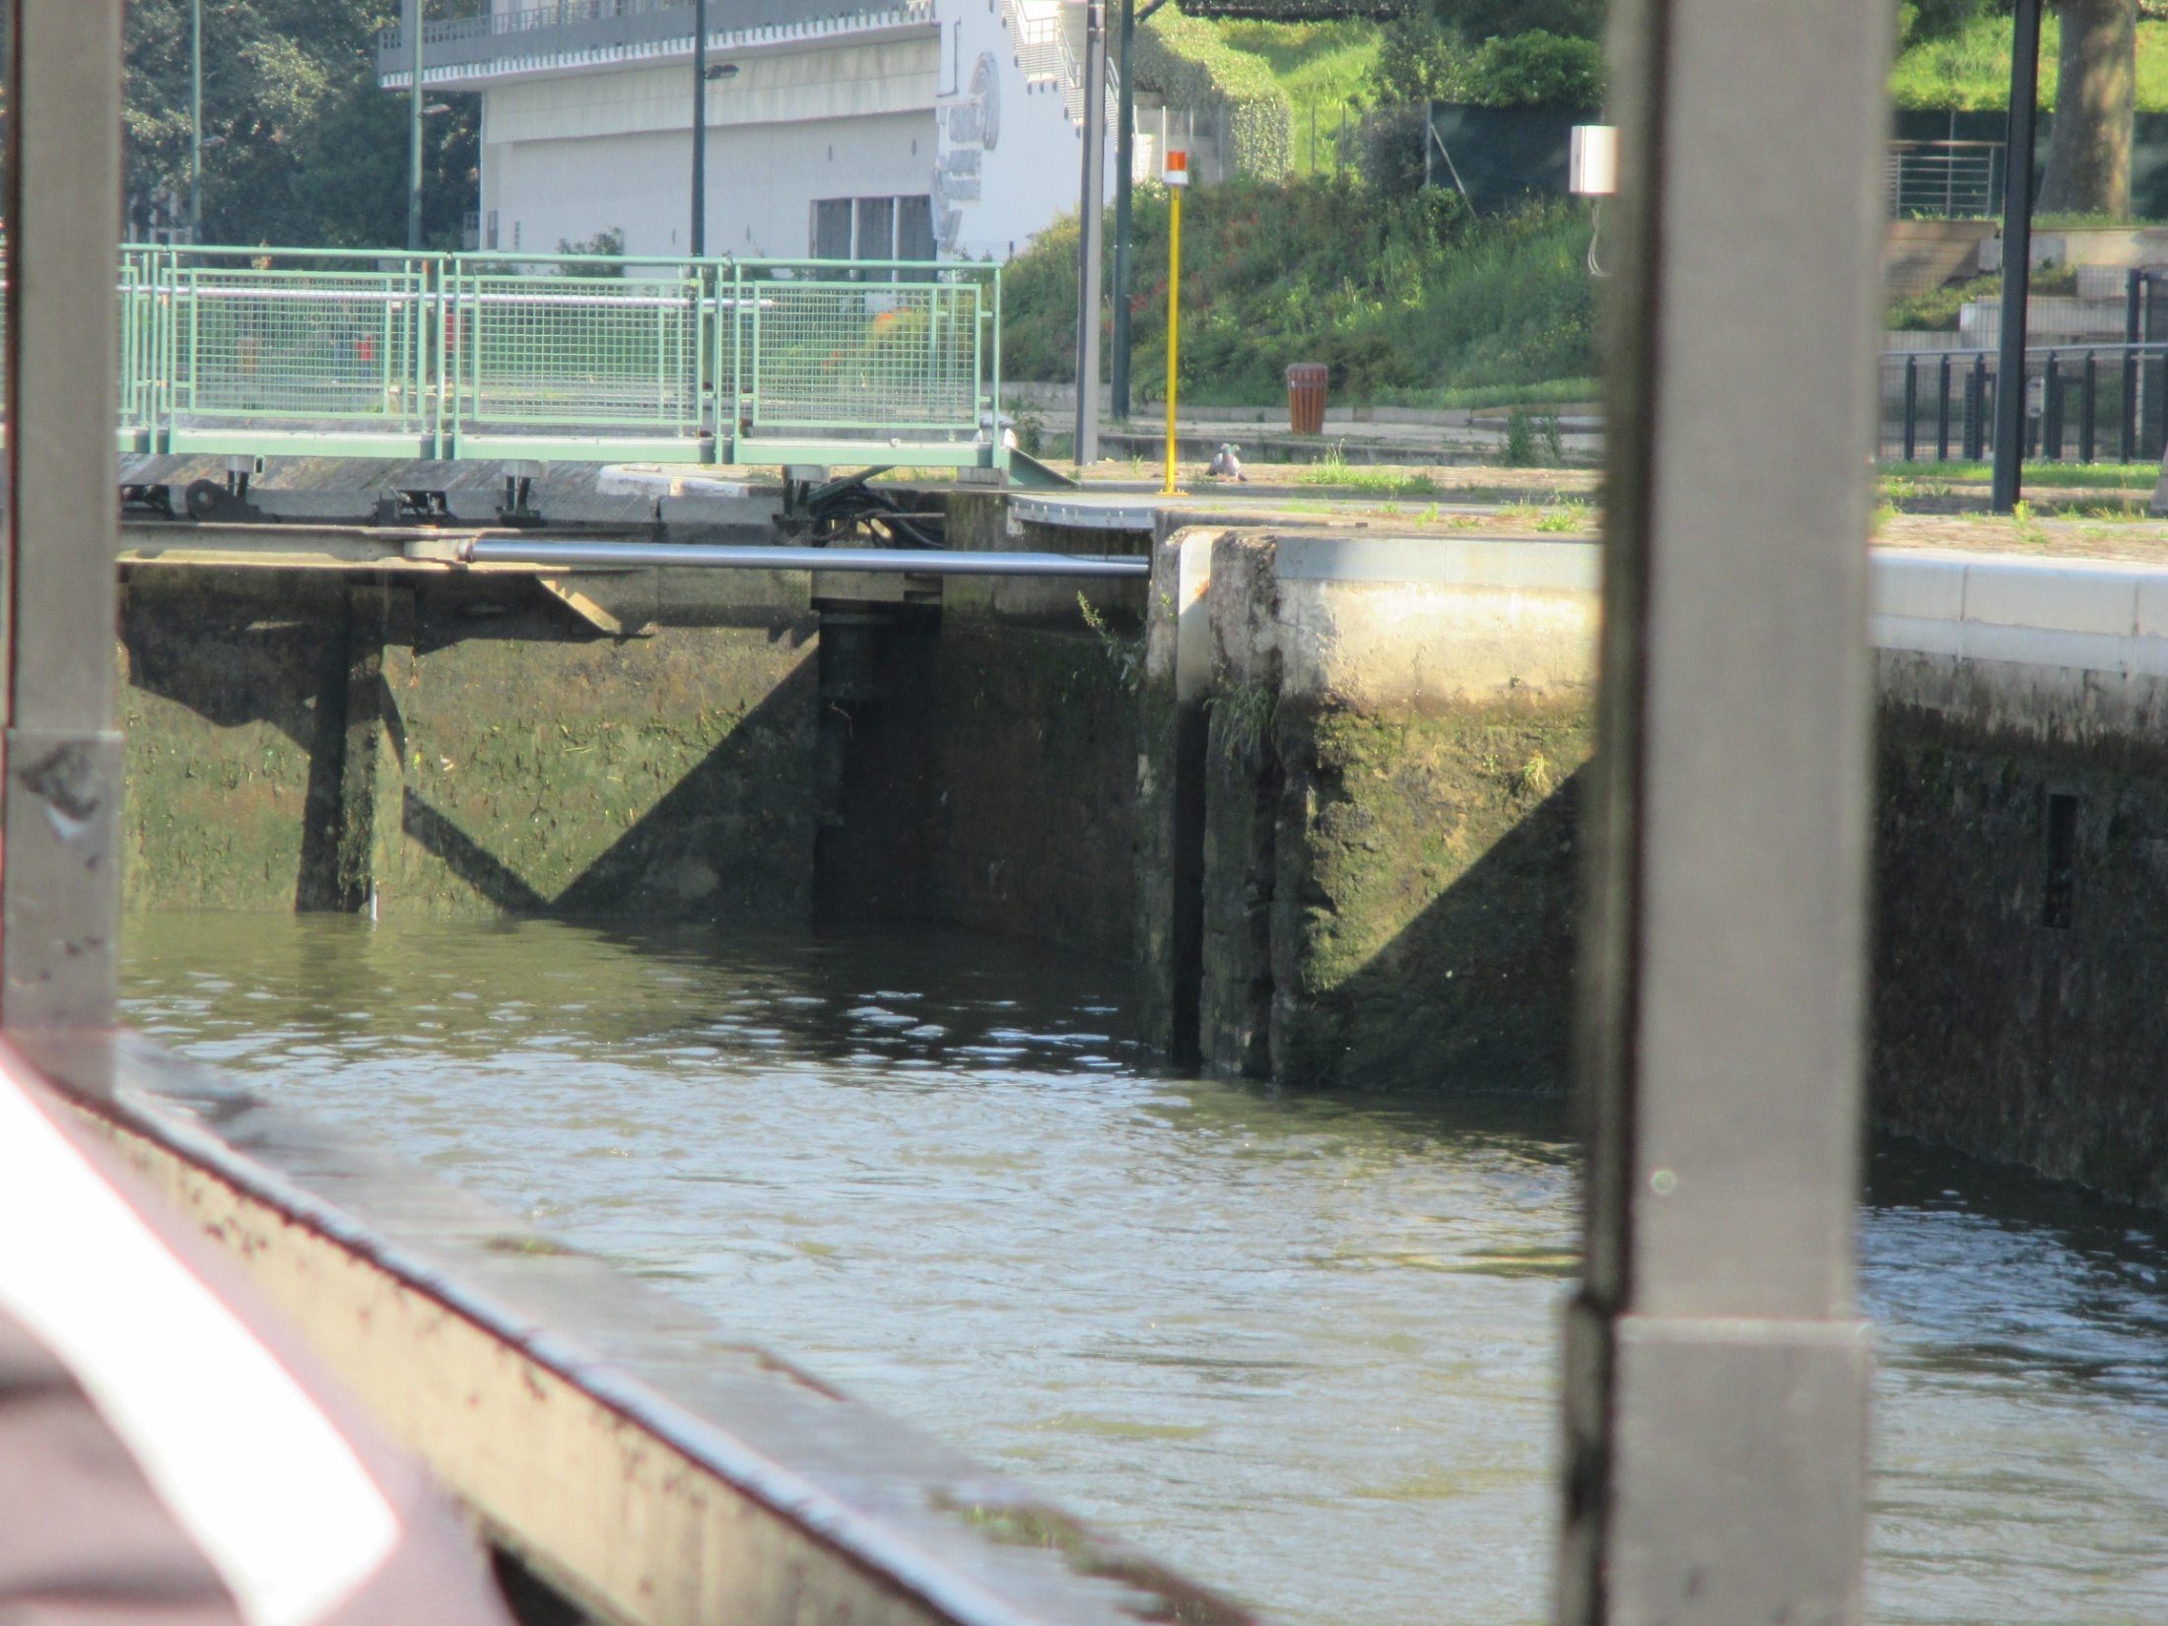

Slide 8
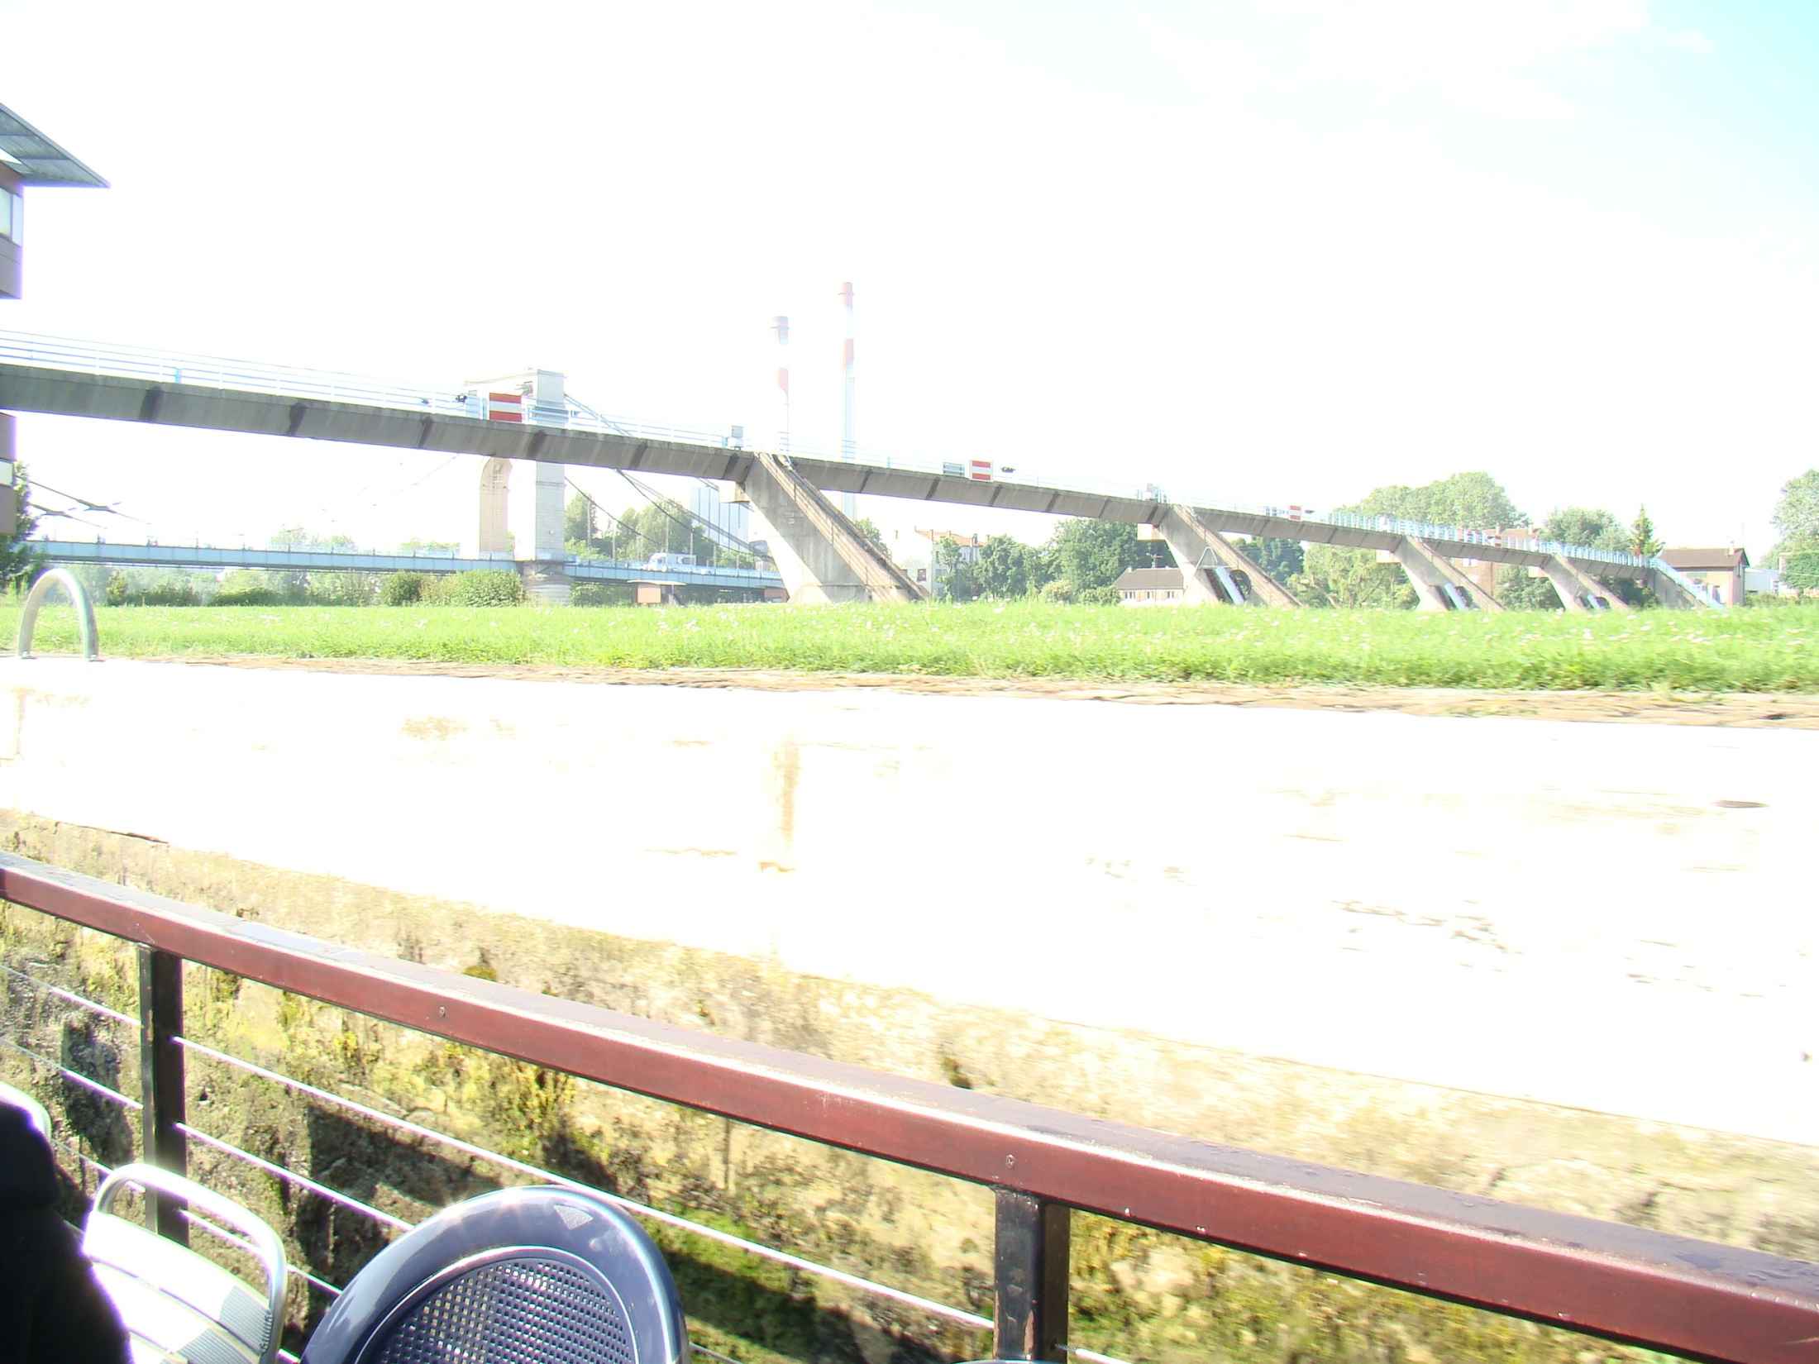

Slide 9
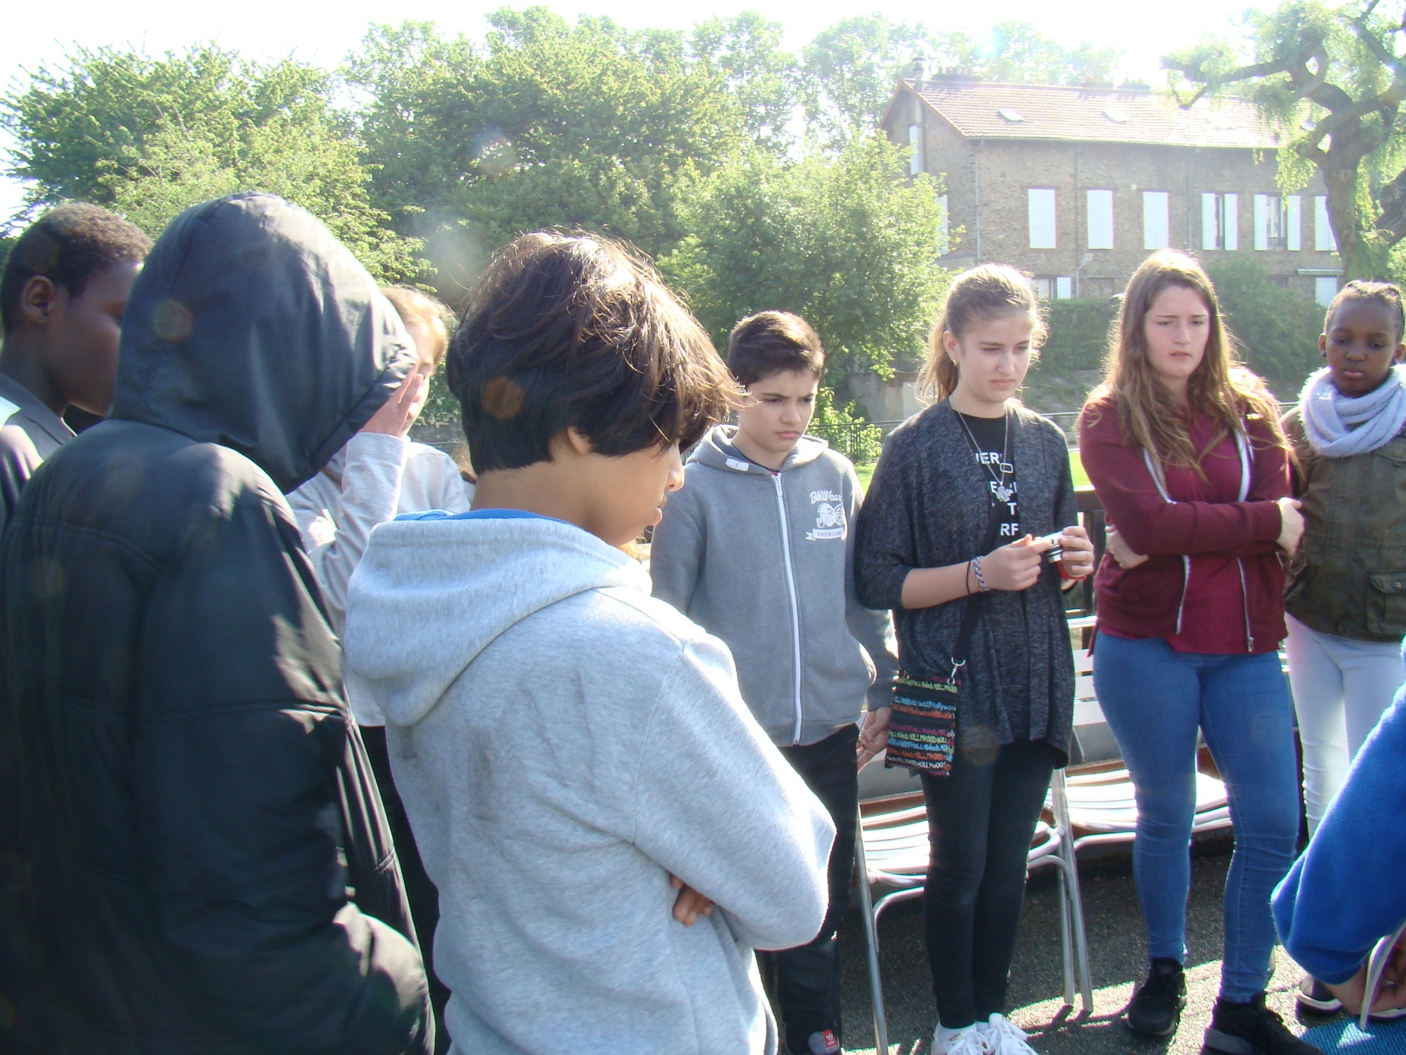
Découvrons les animaux

Slide 10
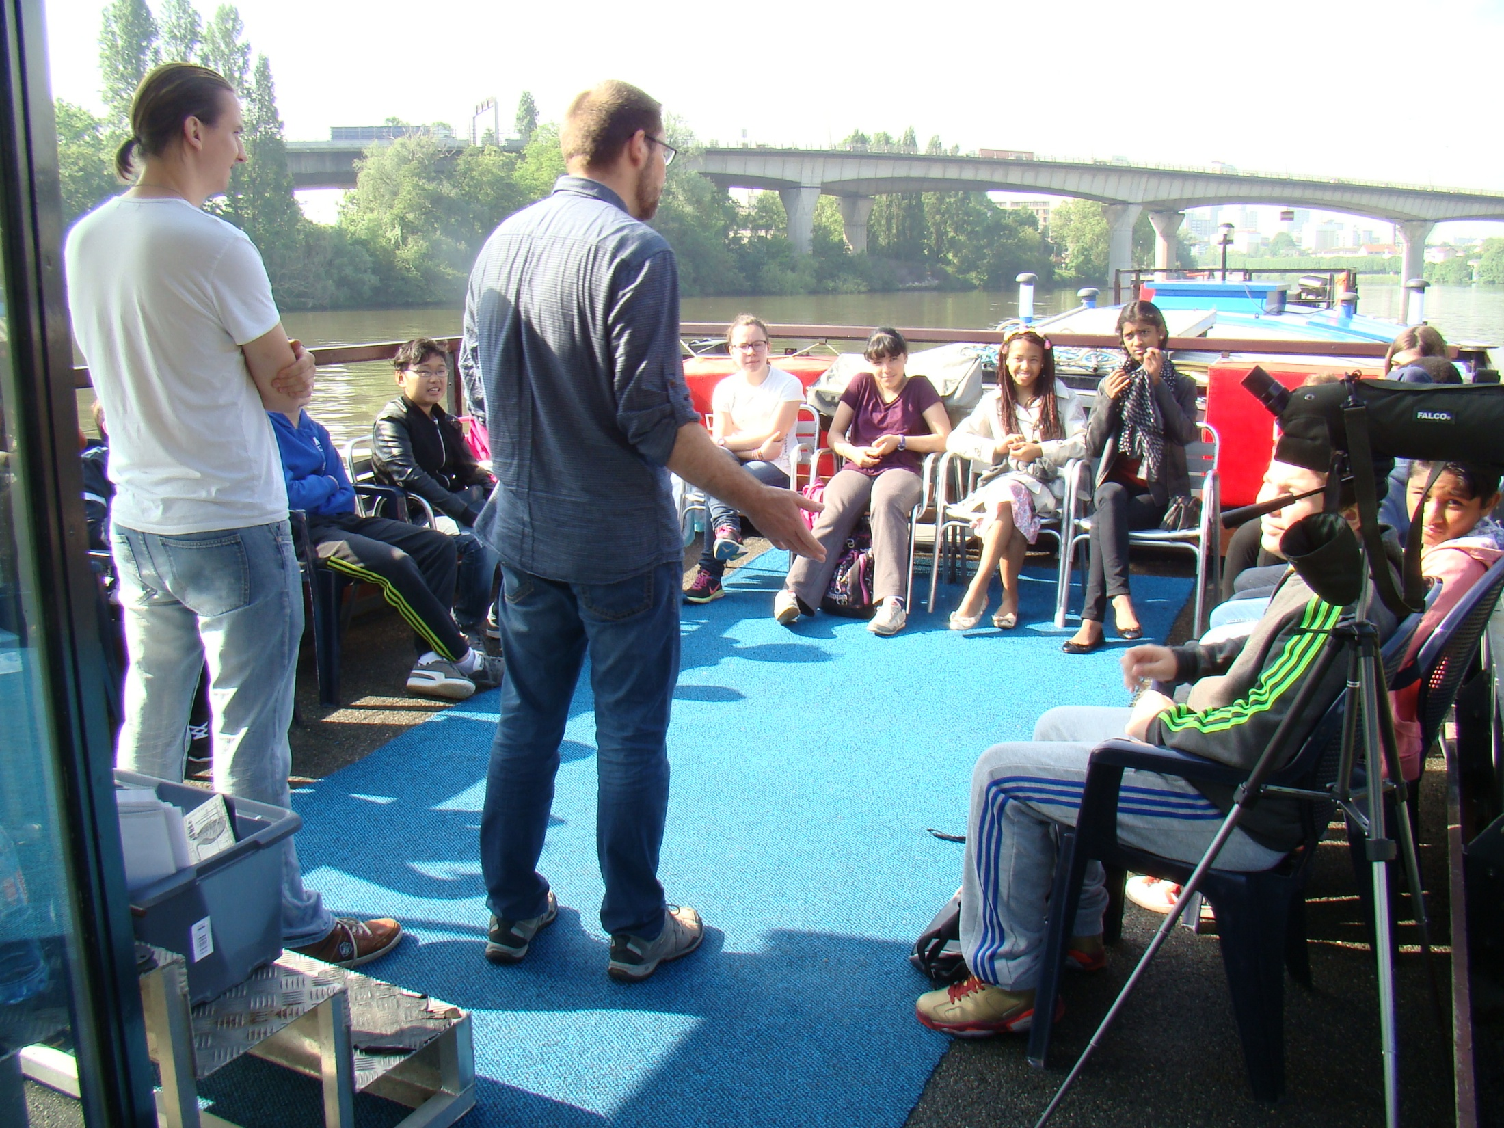

Slide 11
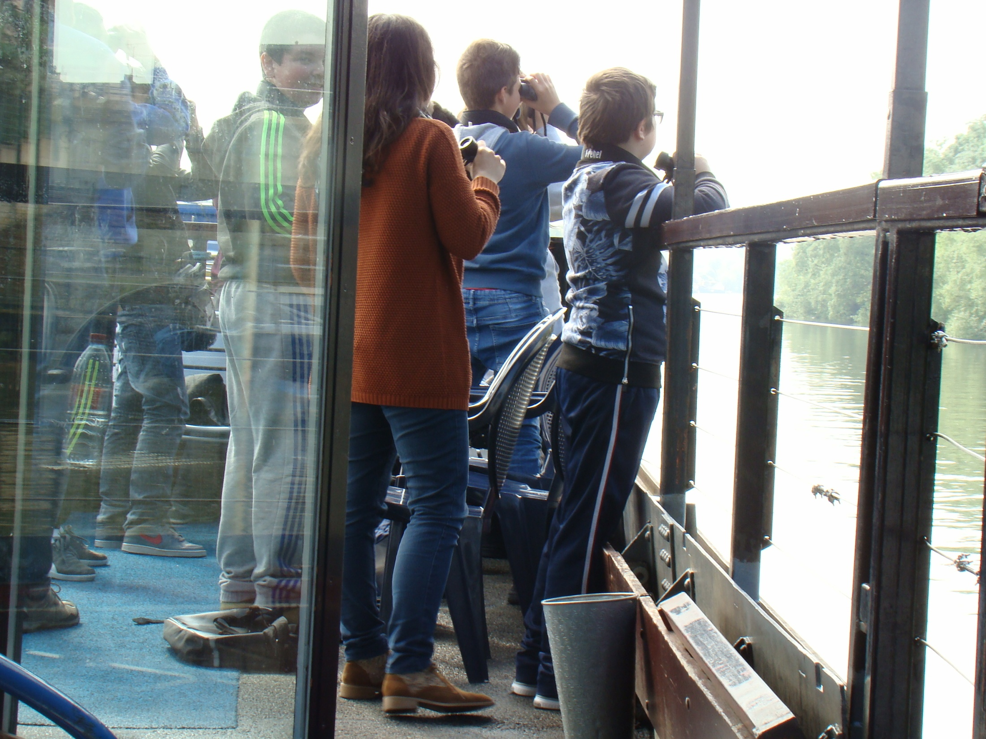

Slide 12
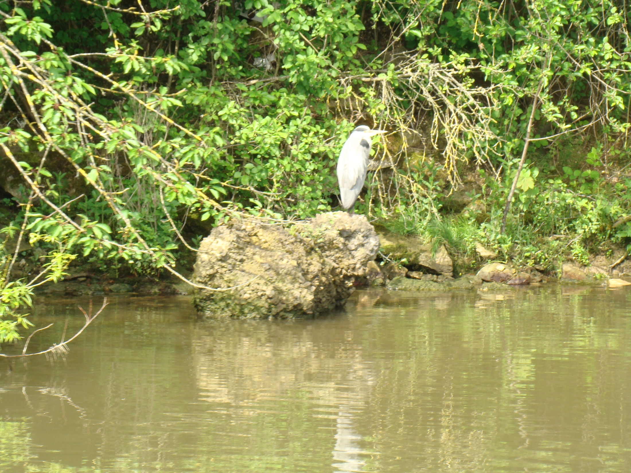

Slide 13
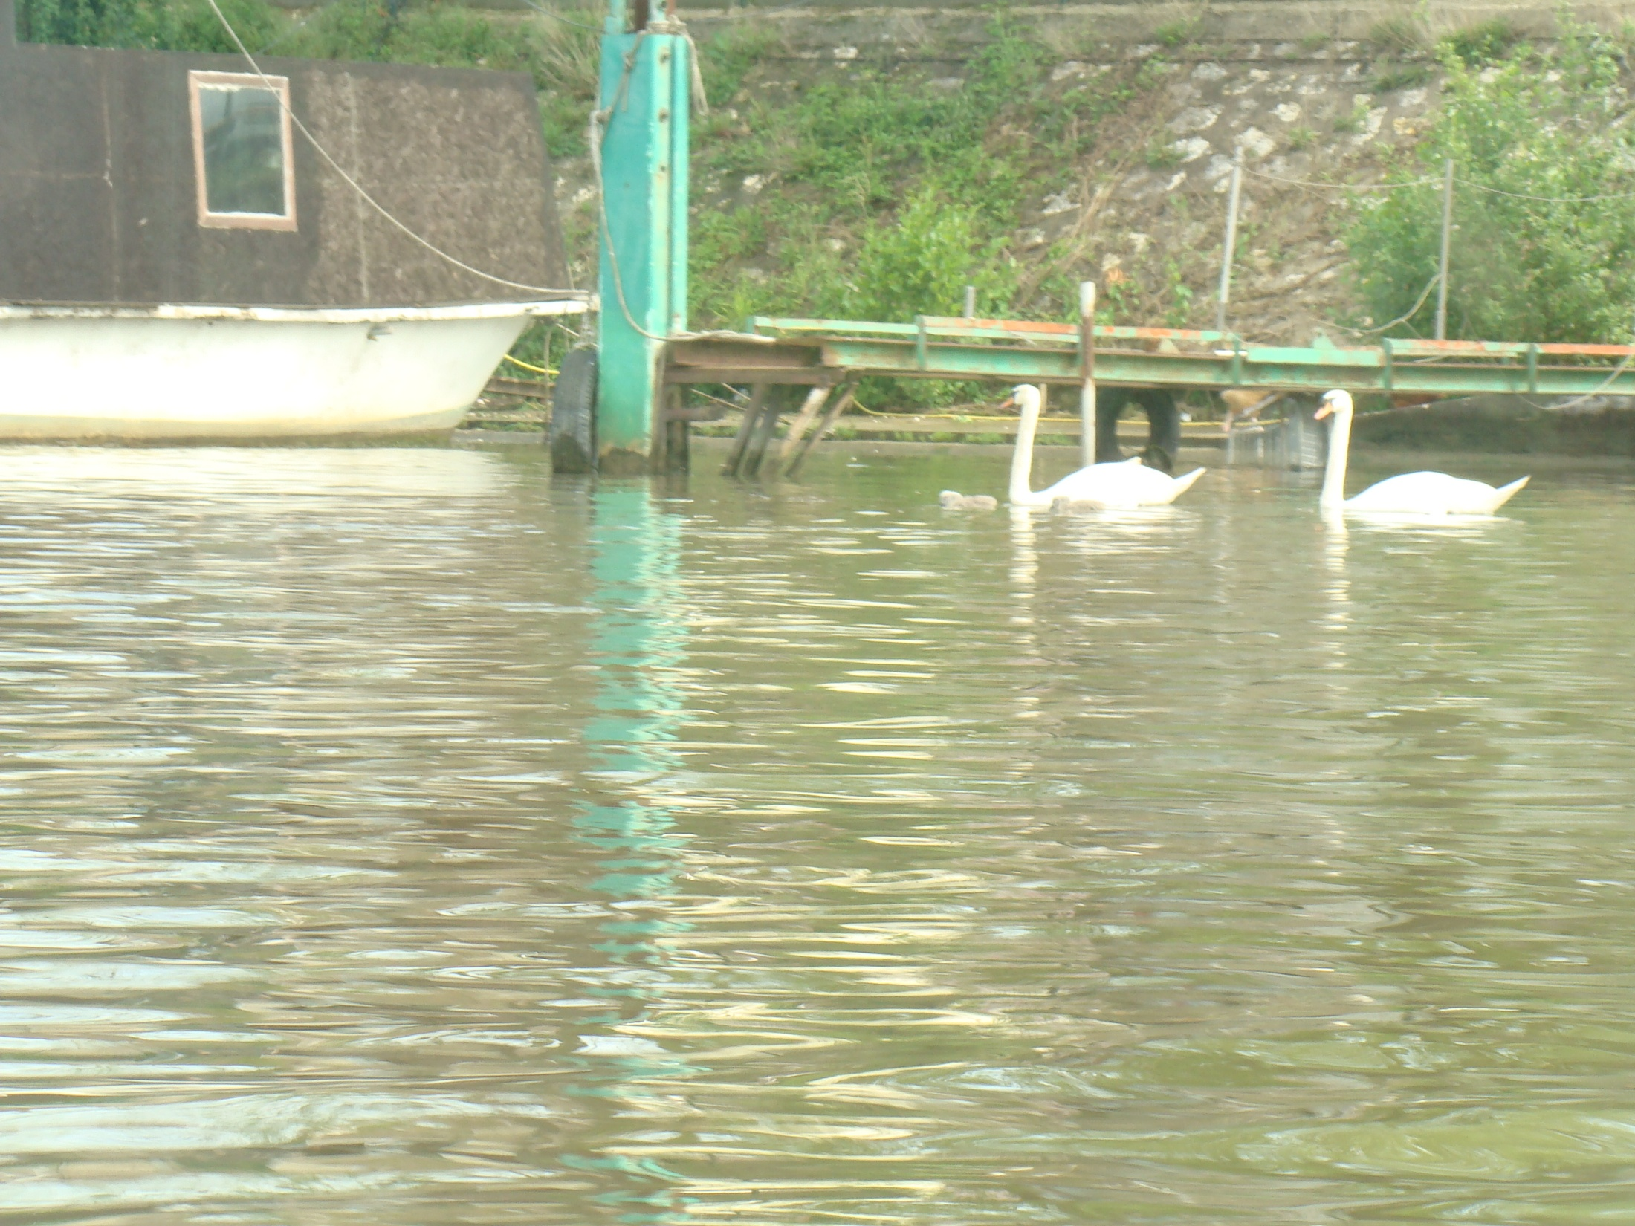

Slide 14
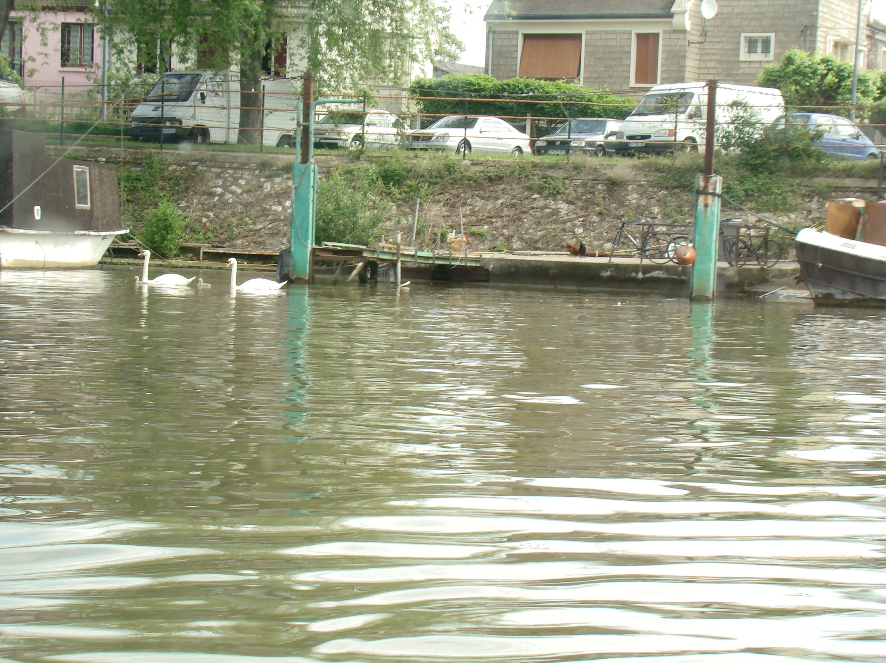

Slide 15
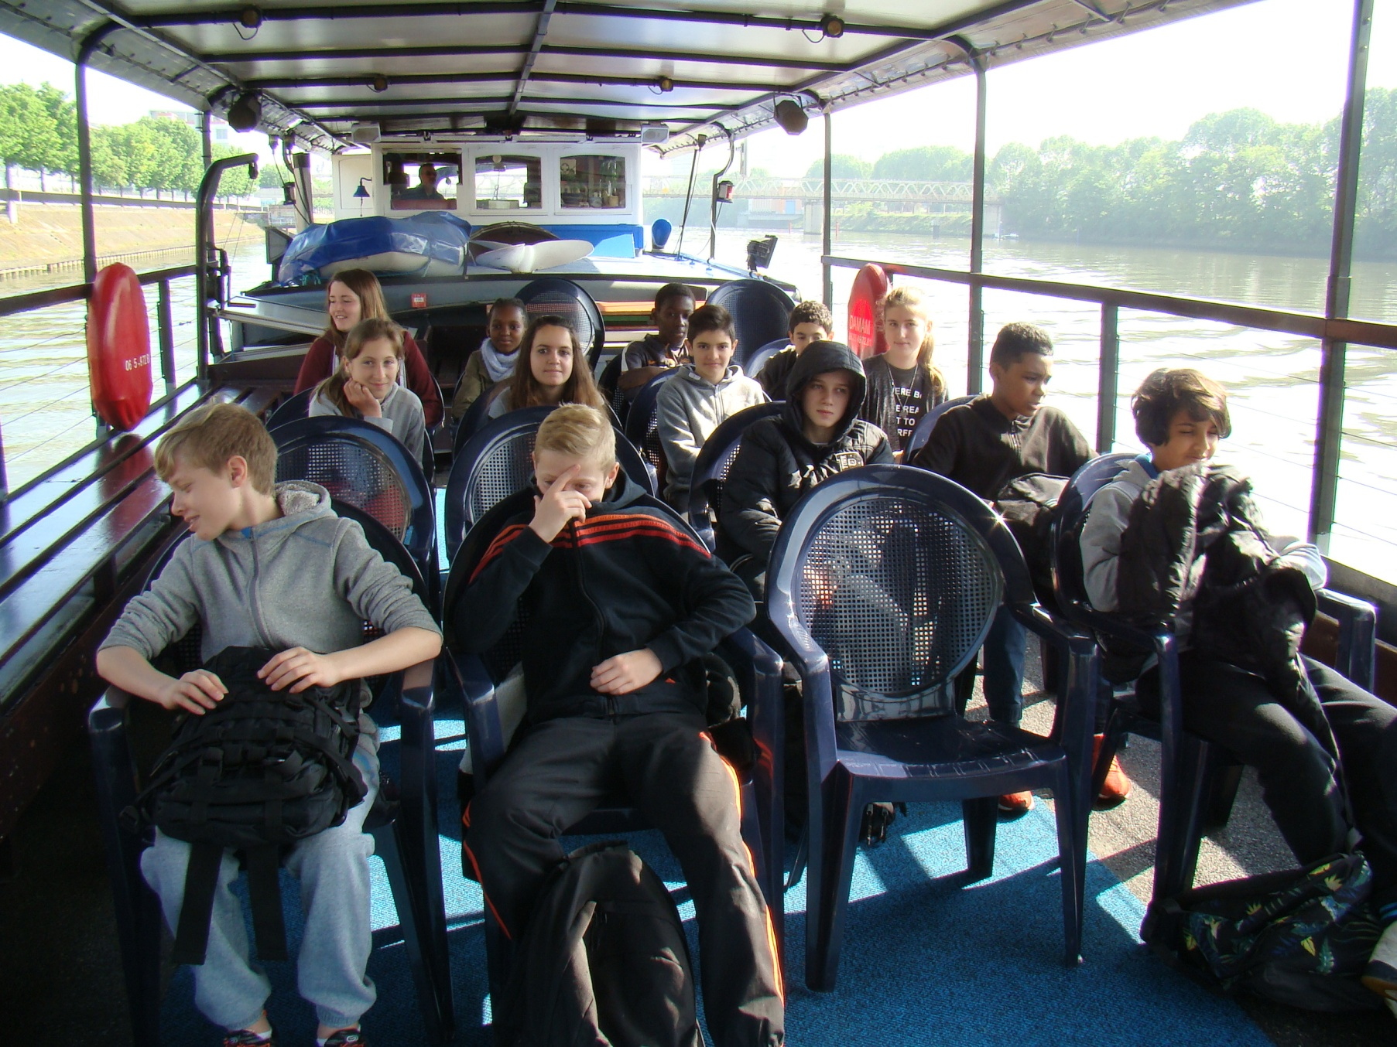
La batelerie

Slide 16
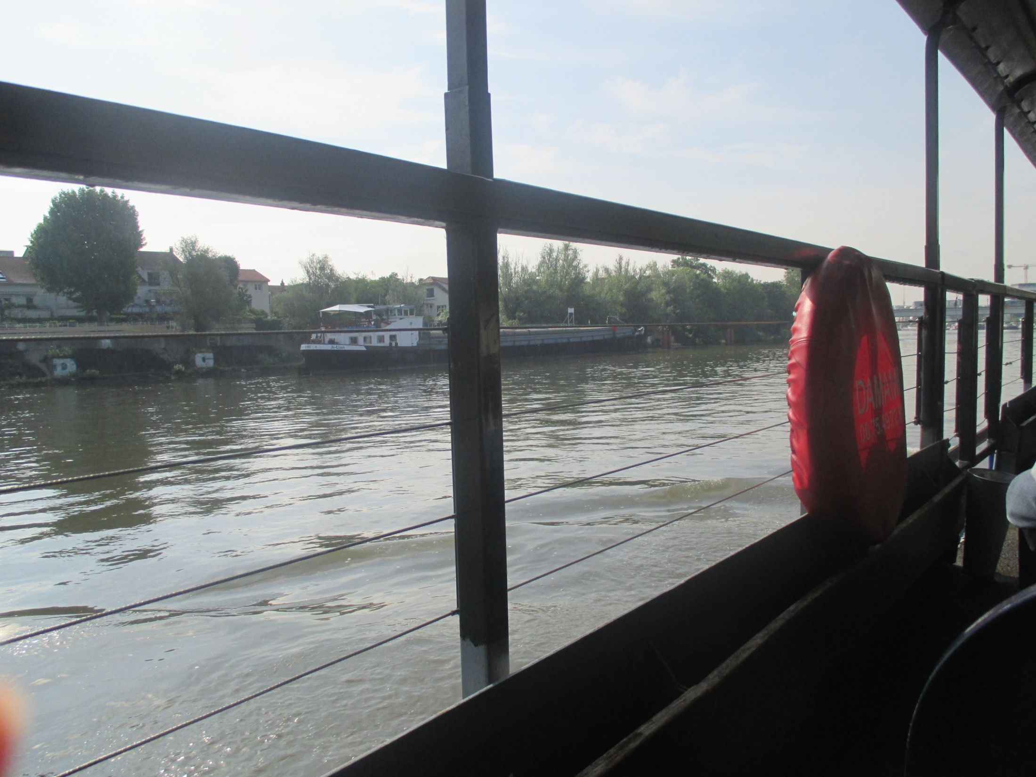

Slide 17
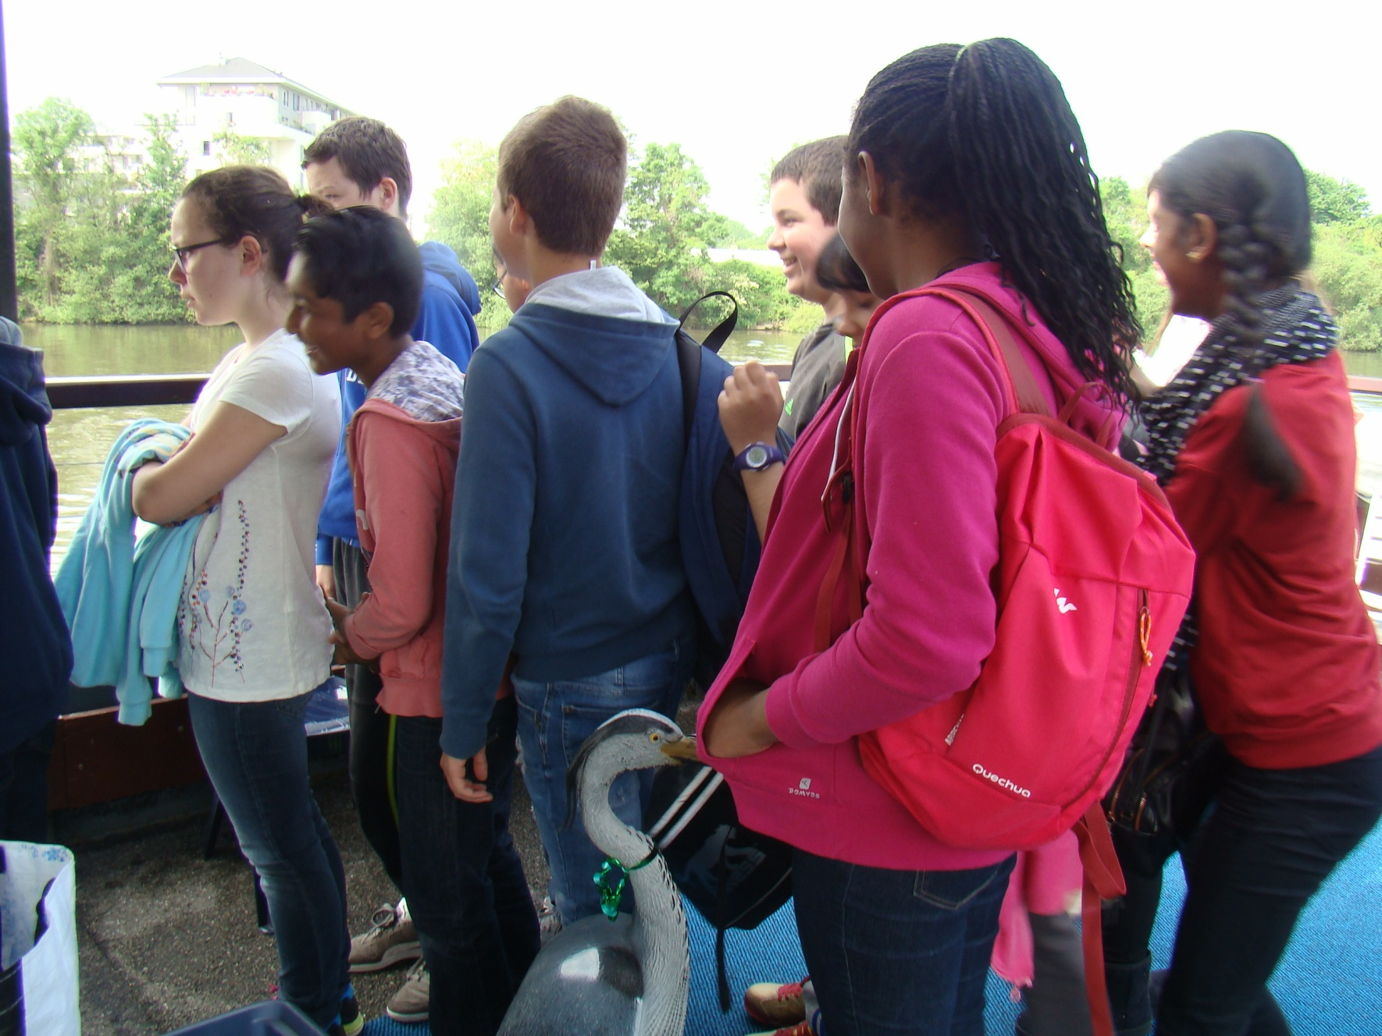
Et hop on descend !

Slide 18
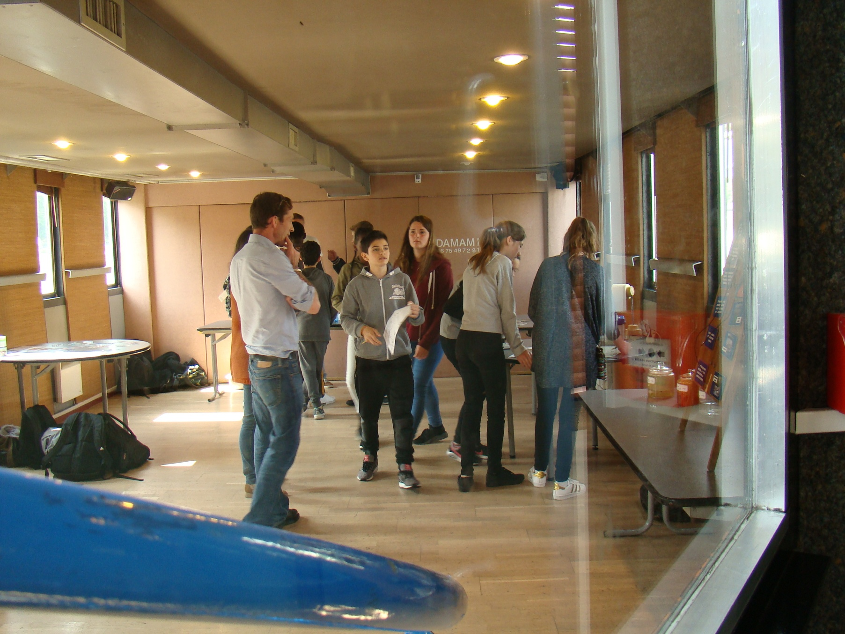
La qualité de l’eau

Slide 19
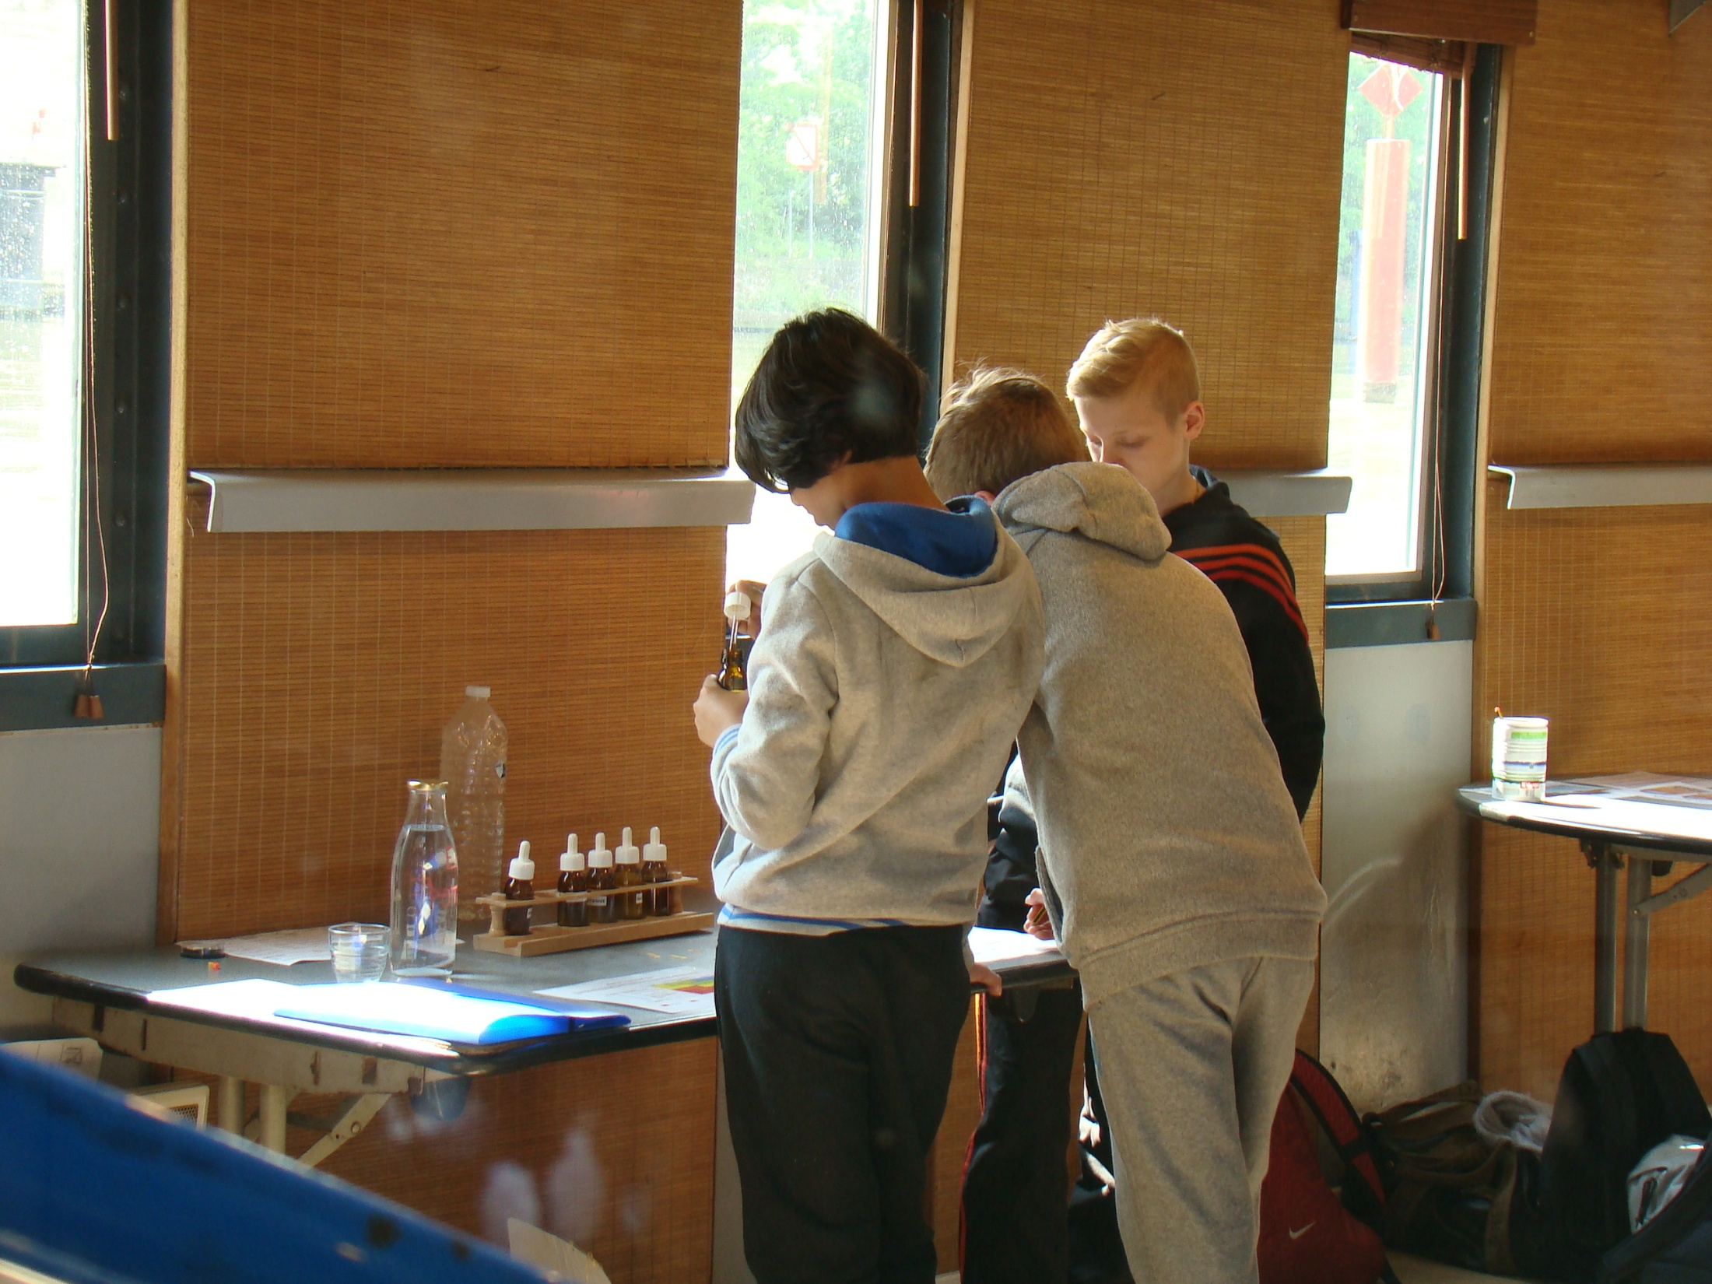

Slide 20
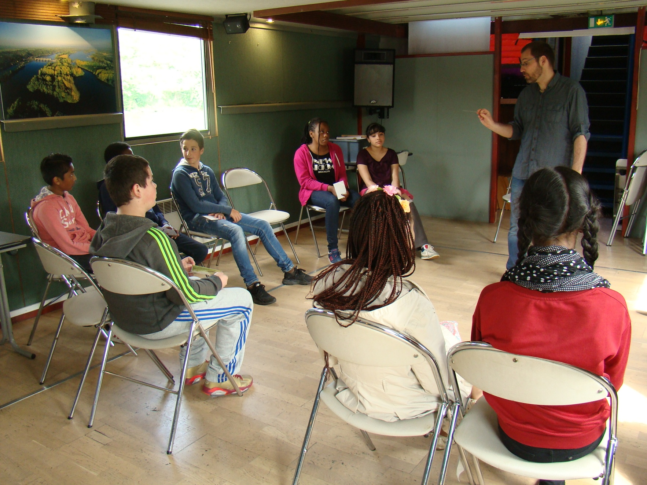
Jouons avec les mots

Slide 21
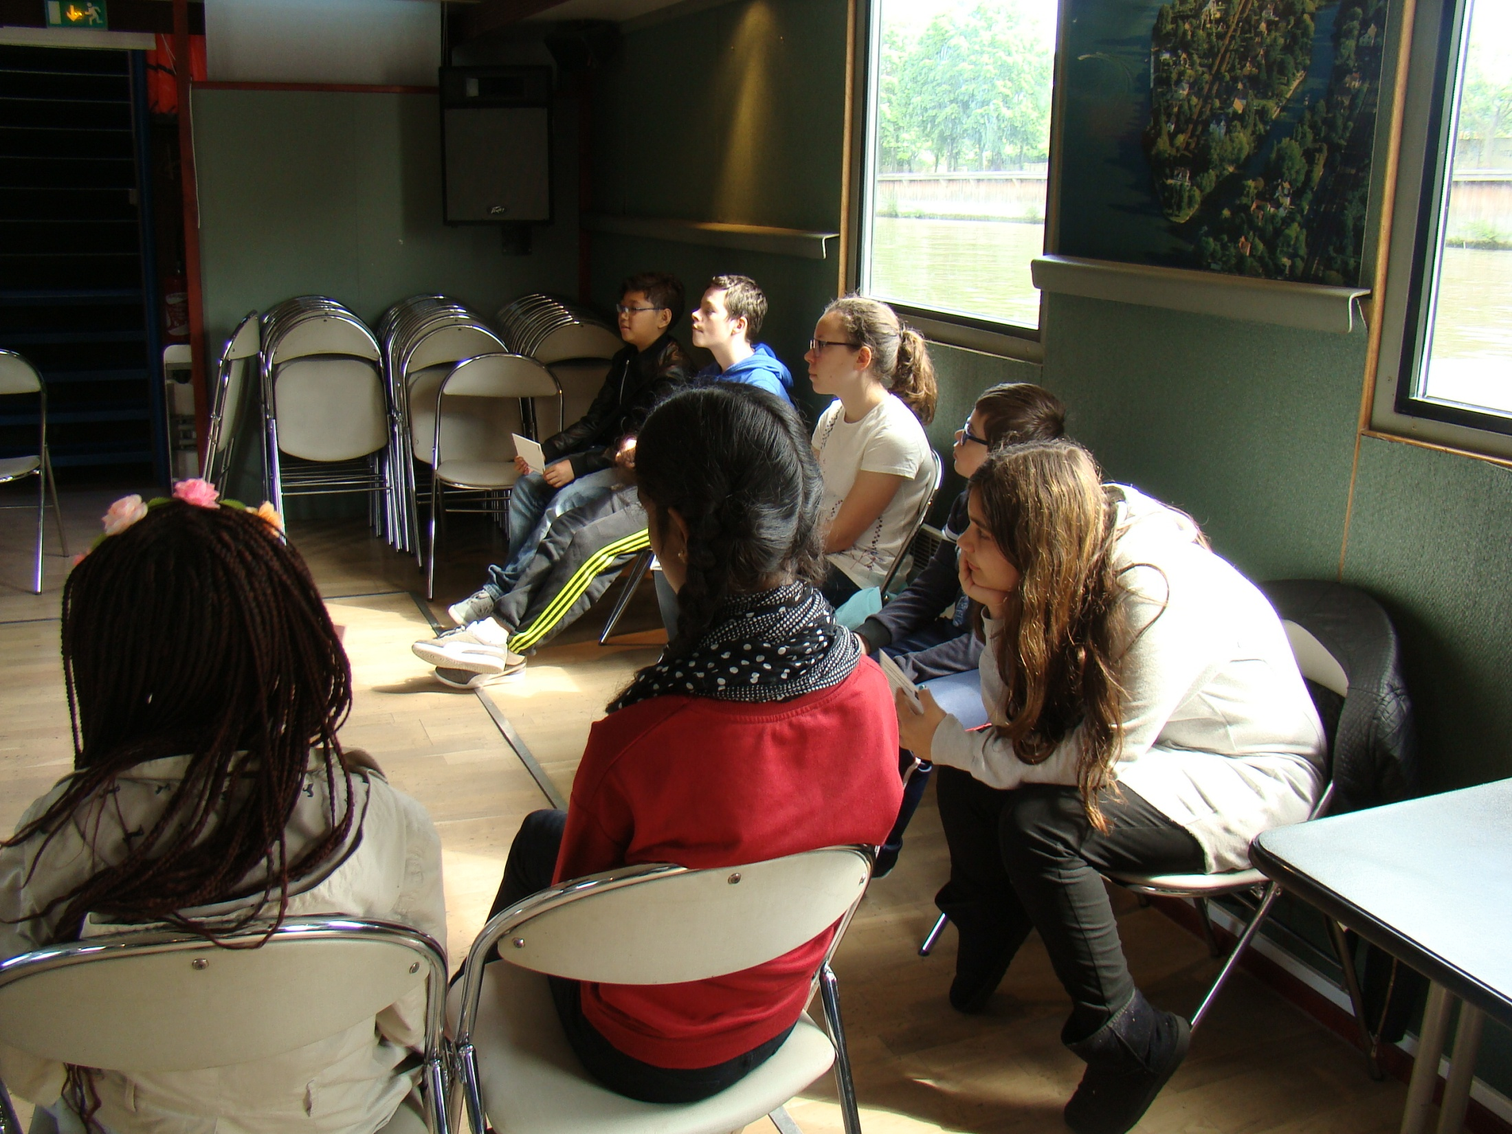

Slide 22
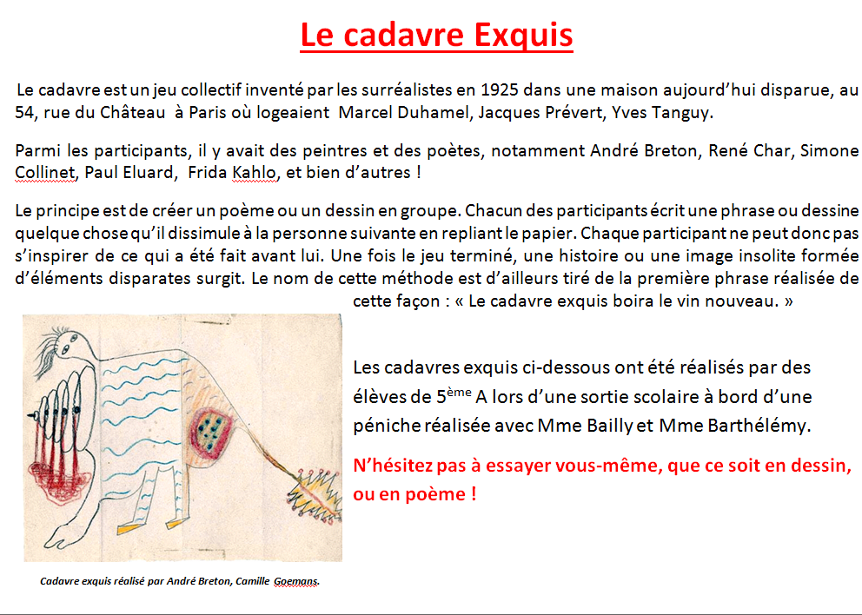

Slide 23
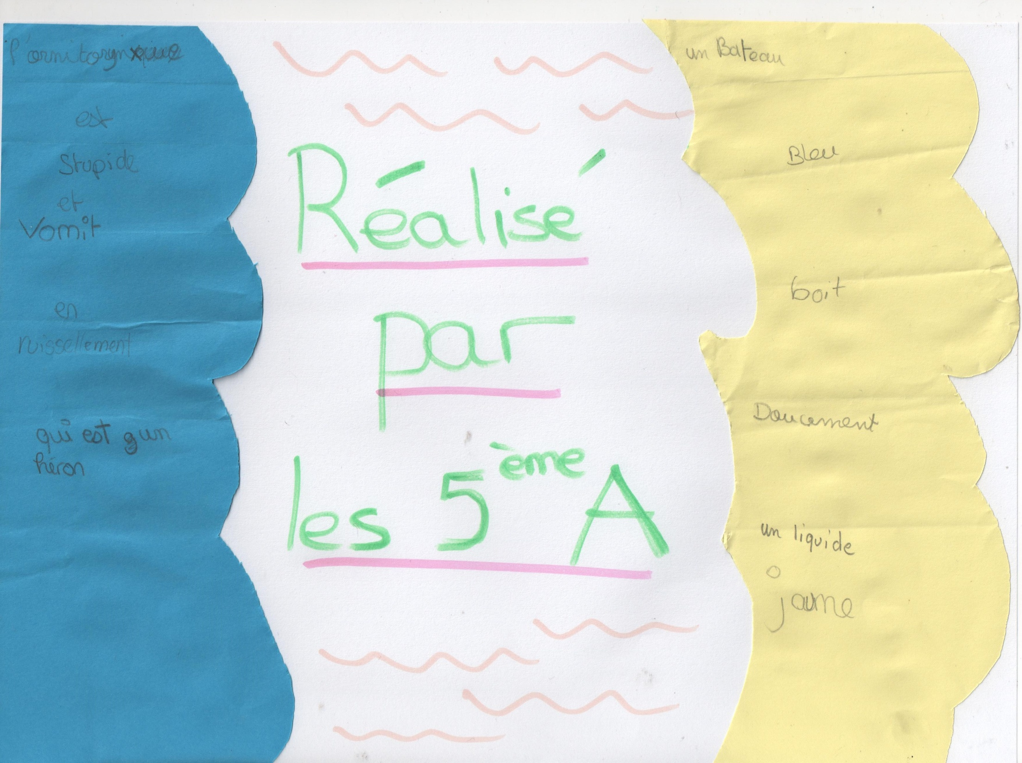

Slide 24
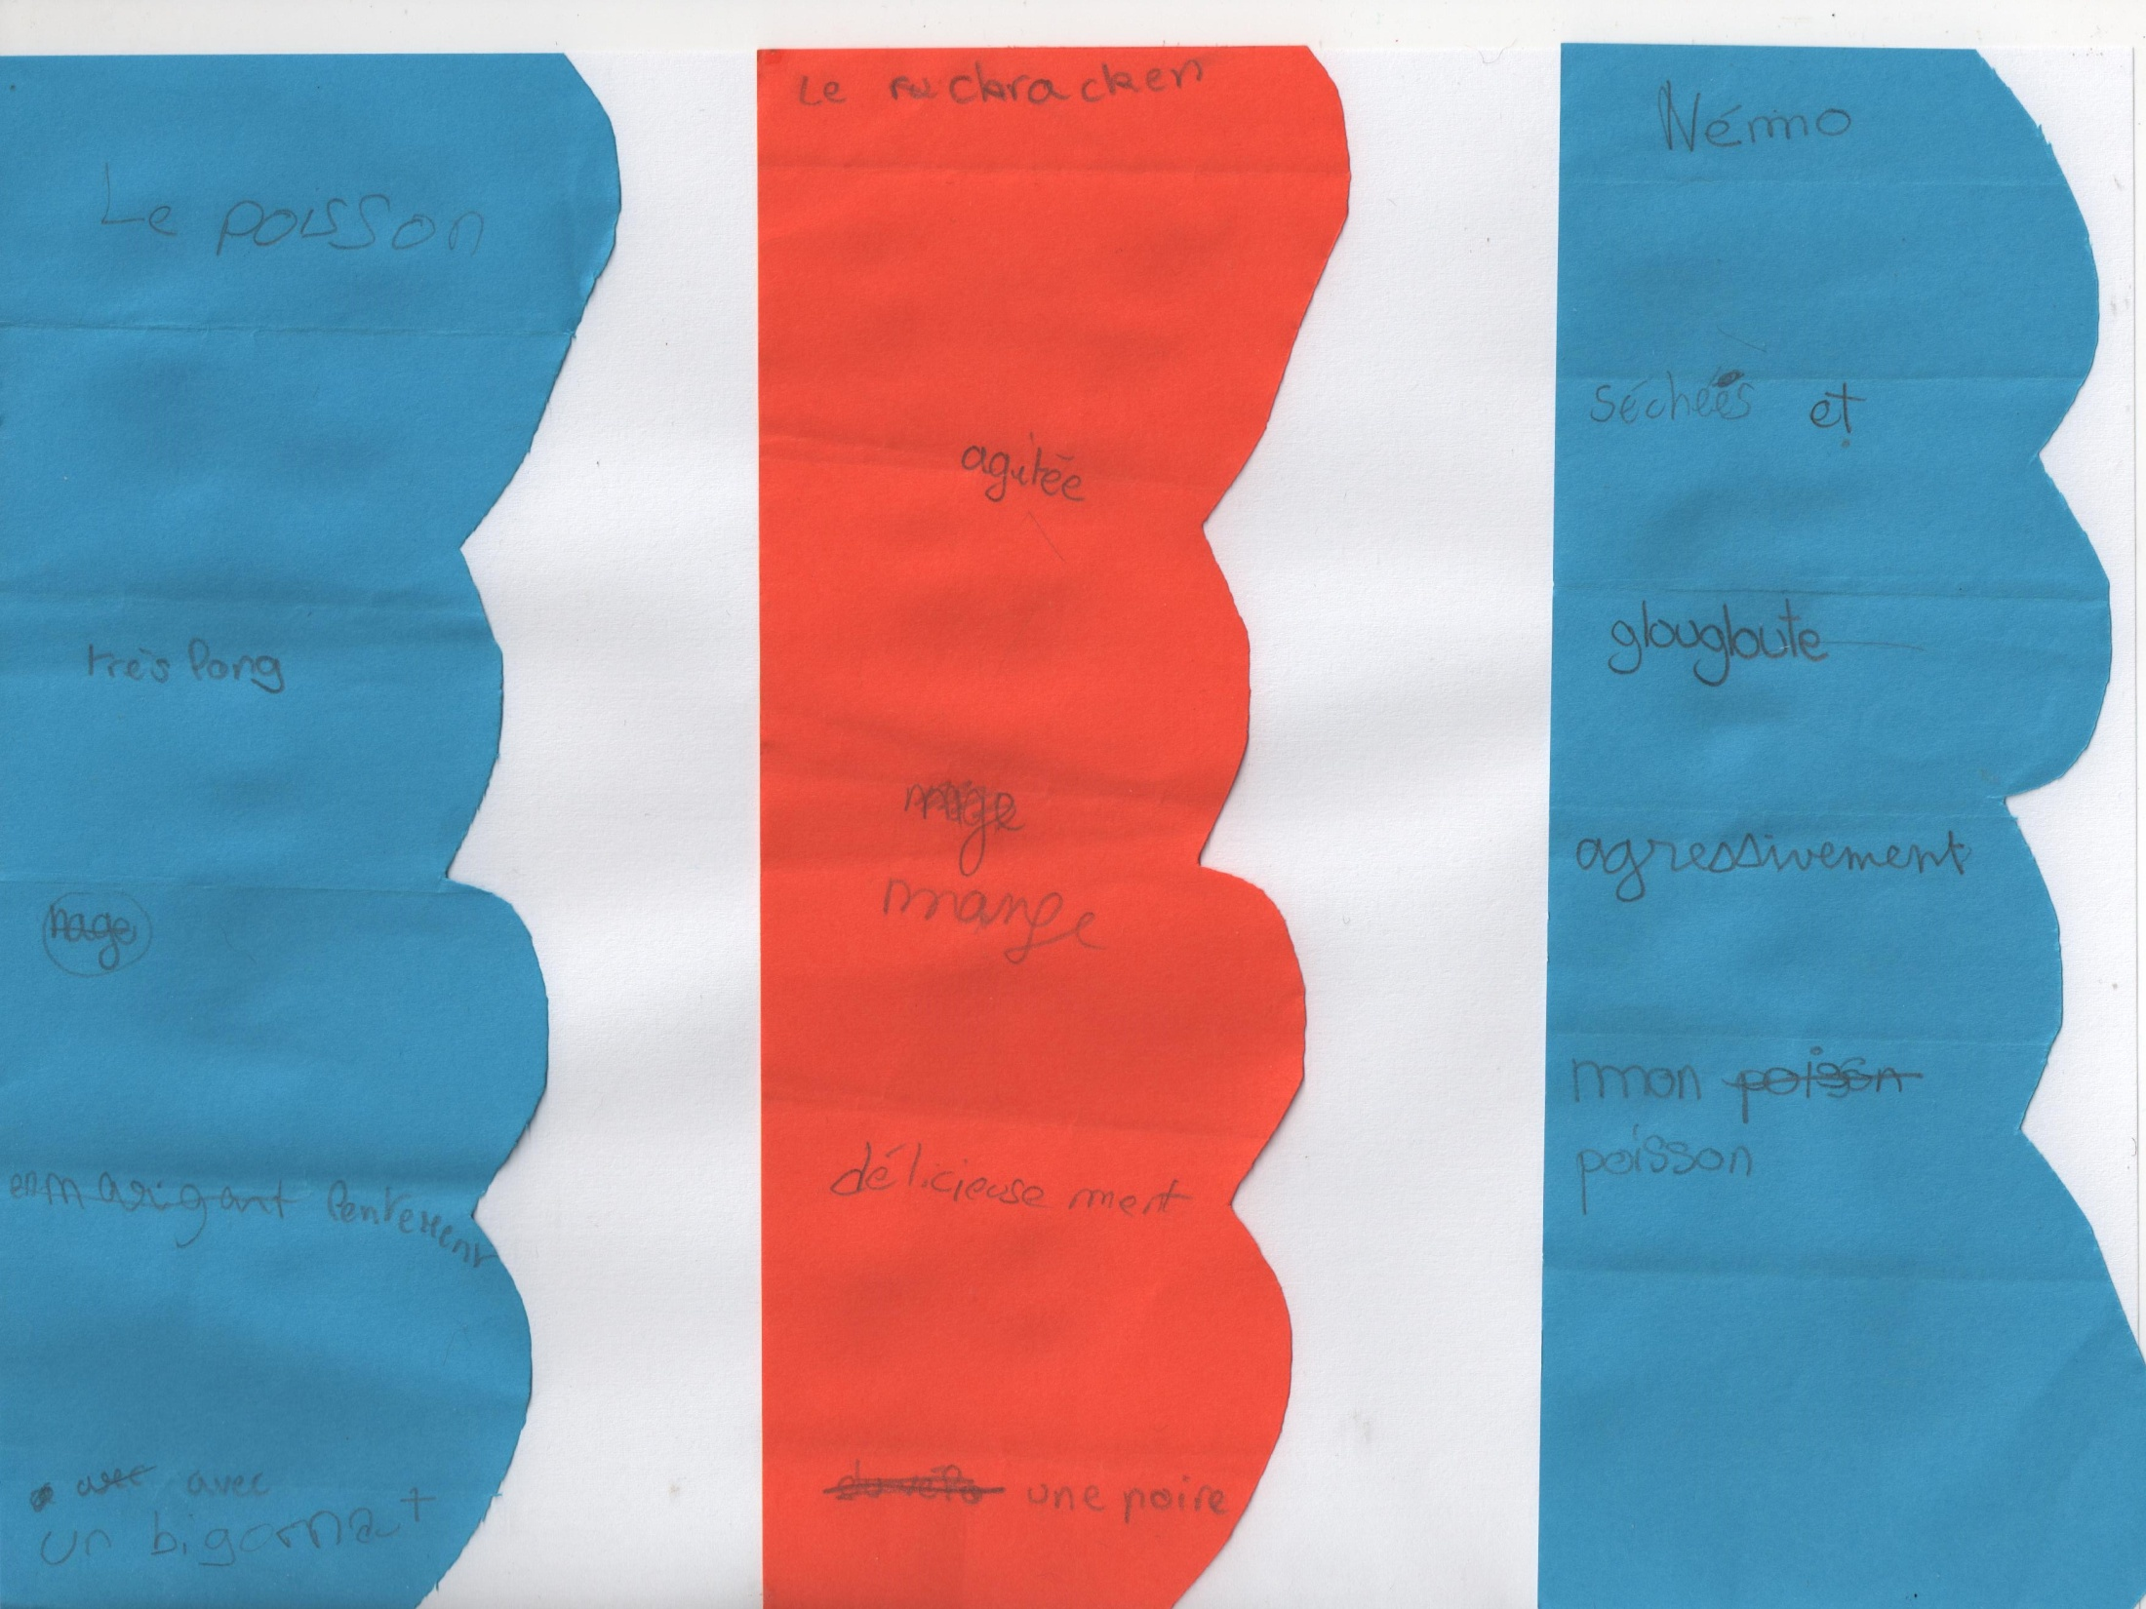

Slide 25
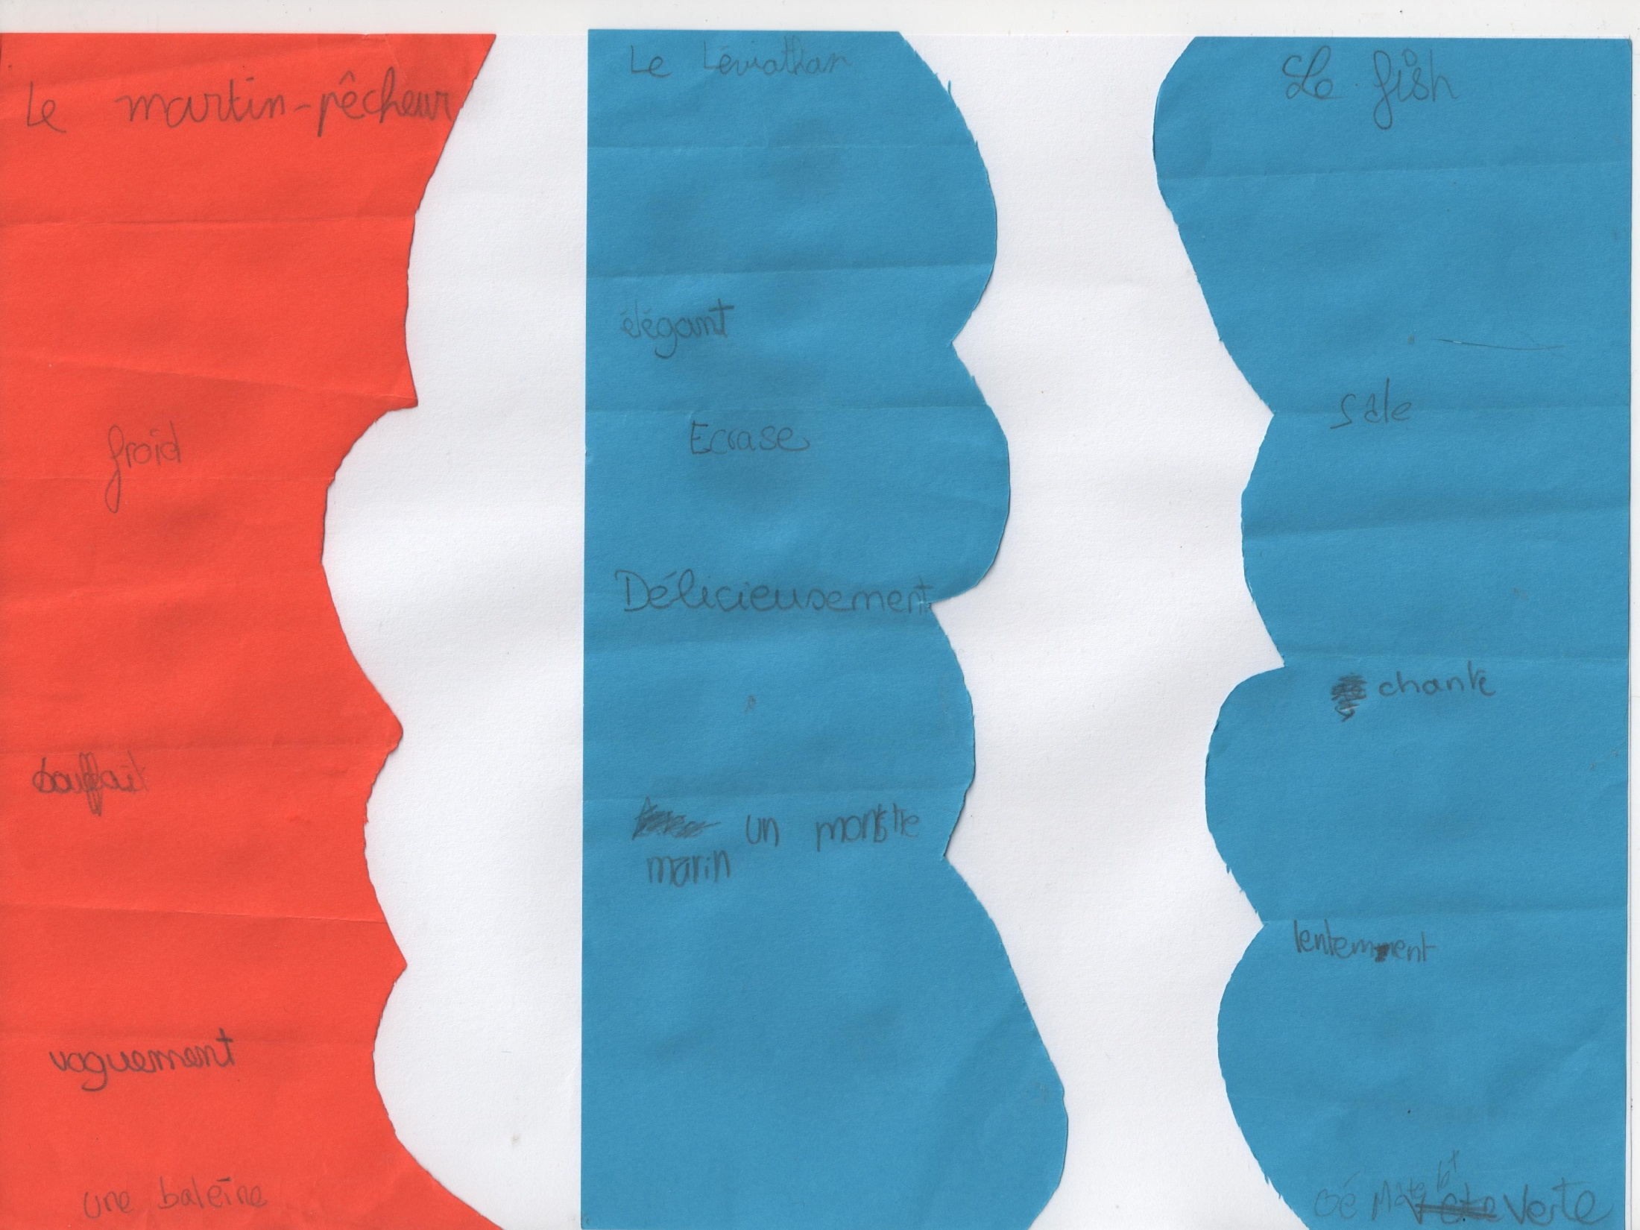

Slide 26
C’est la fin !
Merci aux élèves de 5ème A pour cette sortie et leur comportement durant celle-ci.
Remerciements spéciaux à Tess pour ses photographies.
« Les bonnes paroles désaltèrent plus que l’eau fraîche » George Herbert

Slide 27
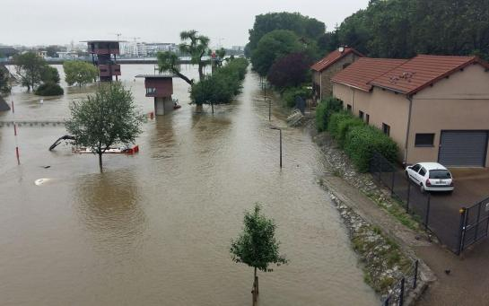
Une semaine plus tard…
Photo tirée du site « le Parisien »
« Redoutez l’eau dormante, elle est plus dangereuse que l’eau vive »
Proverbe Kurde

